Slide 1
LLM サントリープロダクツ㈱KS-47-SY用ベントバルブセットクレーム
TRK 濾過器G.
‘20.9.29 (火)
BOXリンク先：
https://advantec-group.box.com/s/wmomnipo5g8ixtme4wr3tjjirfeafgkb

Slide 2
問題
納入済み製品と、最近納入品と形状が異なる
顧客指摘
ストップシート交換の為、分解を行ったところ、ストップシートがゆるゆるでした。
新品のストップシートもゆるゆるで、はまりません。
(原文まま)
対象
2018年 12月納入品
vs
2020年 6月納入品
部品
ベントバルブーストップシート把持部

Slide 3
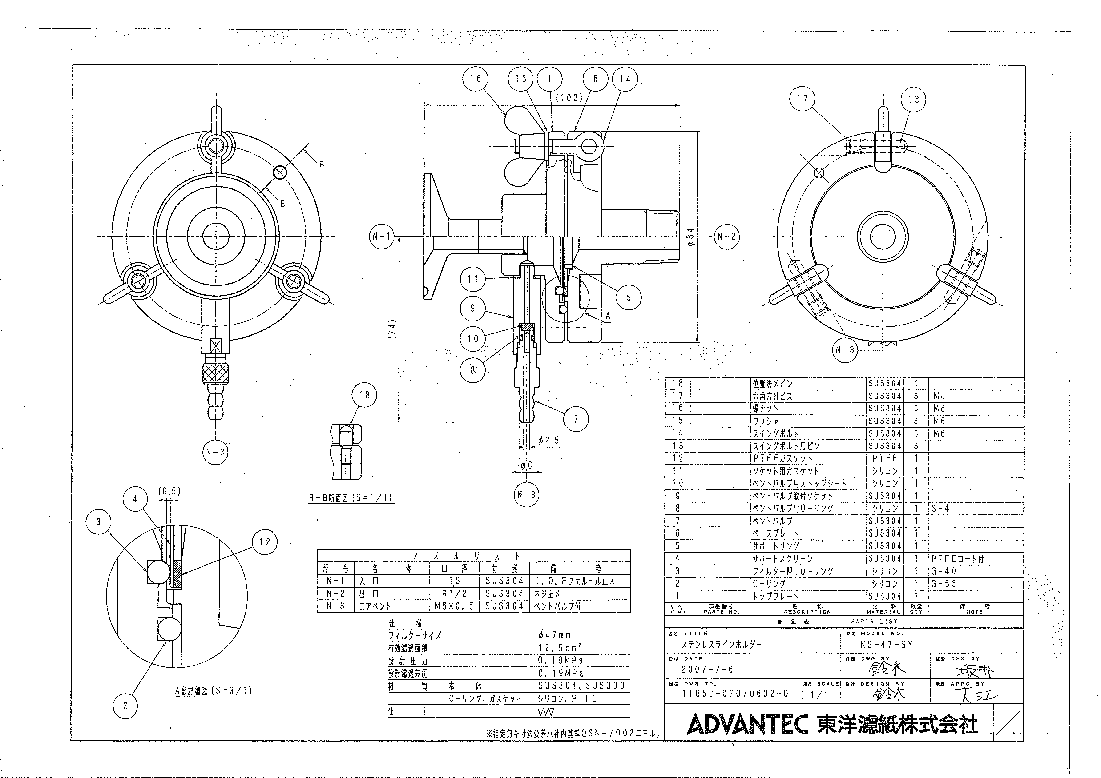
図面

Slide 4
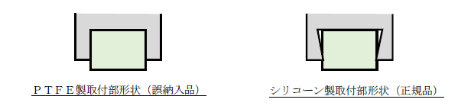
対象部位 詳細
間違って手配
正しい部品
(2018年12月)
(2020年6月)

Slide 5
経緯書 抜粋
経緯
２０２０年 ７月２７日 メール入手、調査開始。
２０２０年 ７月３０日 ＴＲＫ品質保証部を介し、ＡＴＫ東京営業所よりクレーム連絡書受理（クレーム№２００１６）。
２０２０年 ８月 ３日 経緯書、ユーザー向けおよび営業所長向け最終報告書提出。
２０２０年 ８月 ５日 代替品出荷予定。
２．調査結果
検査書類を確認したところ、２０１８年１２月納入品が２０２０年６月納入品と異なり、正規品でないことが判明しました。

Slide 6
原因
当時の設計担当者が、別の製作で誤手配した。
顧客仕様と、製作図確認を怠った。
流出原因
シリコーンが抜け落ちたりせず、異常に気付かなかった。
(現物の勘合都合)

Slide 7
対策
必ず、仕様と製作図が合致することを確認する。
流出対策
加工結果(内径)の測定値を記録してもらう。

Slide 8
引用
報告書： サントリープロダクツ株式会社様からのステンレスラインホルダー
ＫＳ－４７－ＳＹ用ベントバルブセットに関するクレームの件
ユーザー様向け報告書：サントリープロダクツ株式会社様
ステンレスラインホルダーＫＳ－４７－ＳＹ用ベントバルブセットの件
経緯書： サントリープロダクツ株式会社様
ステンレスラインホルダーＫＳ－４７－ＳＹ用ベントバルブセットの件

